Slide 1

Wylliam Leite da Silva
São Paulo, 19 de junho de 2020

Slide 2

Solução Proposta de Arquitetura

Slide 3
Apresentação da Solução Proposta
Como exemplo, utilizei um possível sistema que disponibiliza produtos para os clientes do banco, via diversos canais para exemplificar a arquitetura que eu sugiro utilizarmos no exercício proposto.

Slide 4
Solução Para o Mainframe e Sistemas Legados
Para obtermos os dados do mainframe e sistemas legados, na nossa nova arquitetura, no slide a seguir, sugeri um serviço de ETL para carregar os dados necessários para o consumo no sistema fictício de produtos.

Slide 5
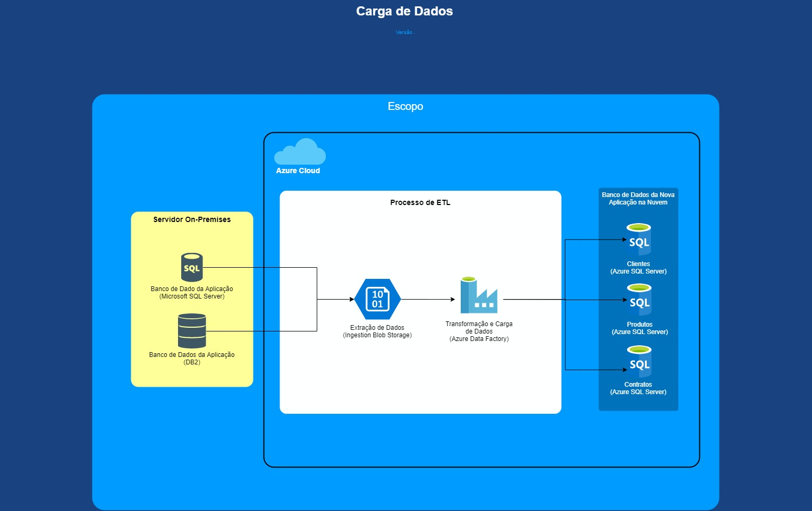

Slide 6
Arquitetura do Sistema
Como arquitetura do sistema propriamente dito, dei como opção utilizarmos microsserviços para trabalhamos com uma solução distribuída, facilitando a manutenção e publicação de versões com o mínimo de dependência e impactos.
O sistema proposto disponibiliza novos produtos cadastrados pelos traders em um sistema backoffice que abre a possibilidade de trabalhar com multicanais, como web e mobile por exemplo, este ultimo, podendo contar com um push notification para ofertar produtos elegíveis aos clientes.
Exemplifiquei também a comunicação assíncrona com uma entidade reguladora por exemplo, utilizando mensageria com o Service Bus.
Para relatórios gerenciais, disponibilizei um sistema para alimentação de um armazém de dados para ser consumido pelo Power BI ou qualquer outra ferramenta para exibição de informações estratégicas.

Slide 7
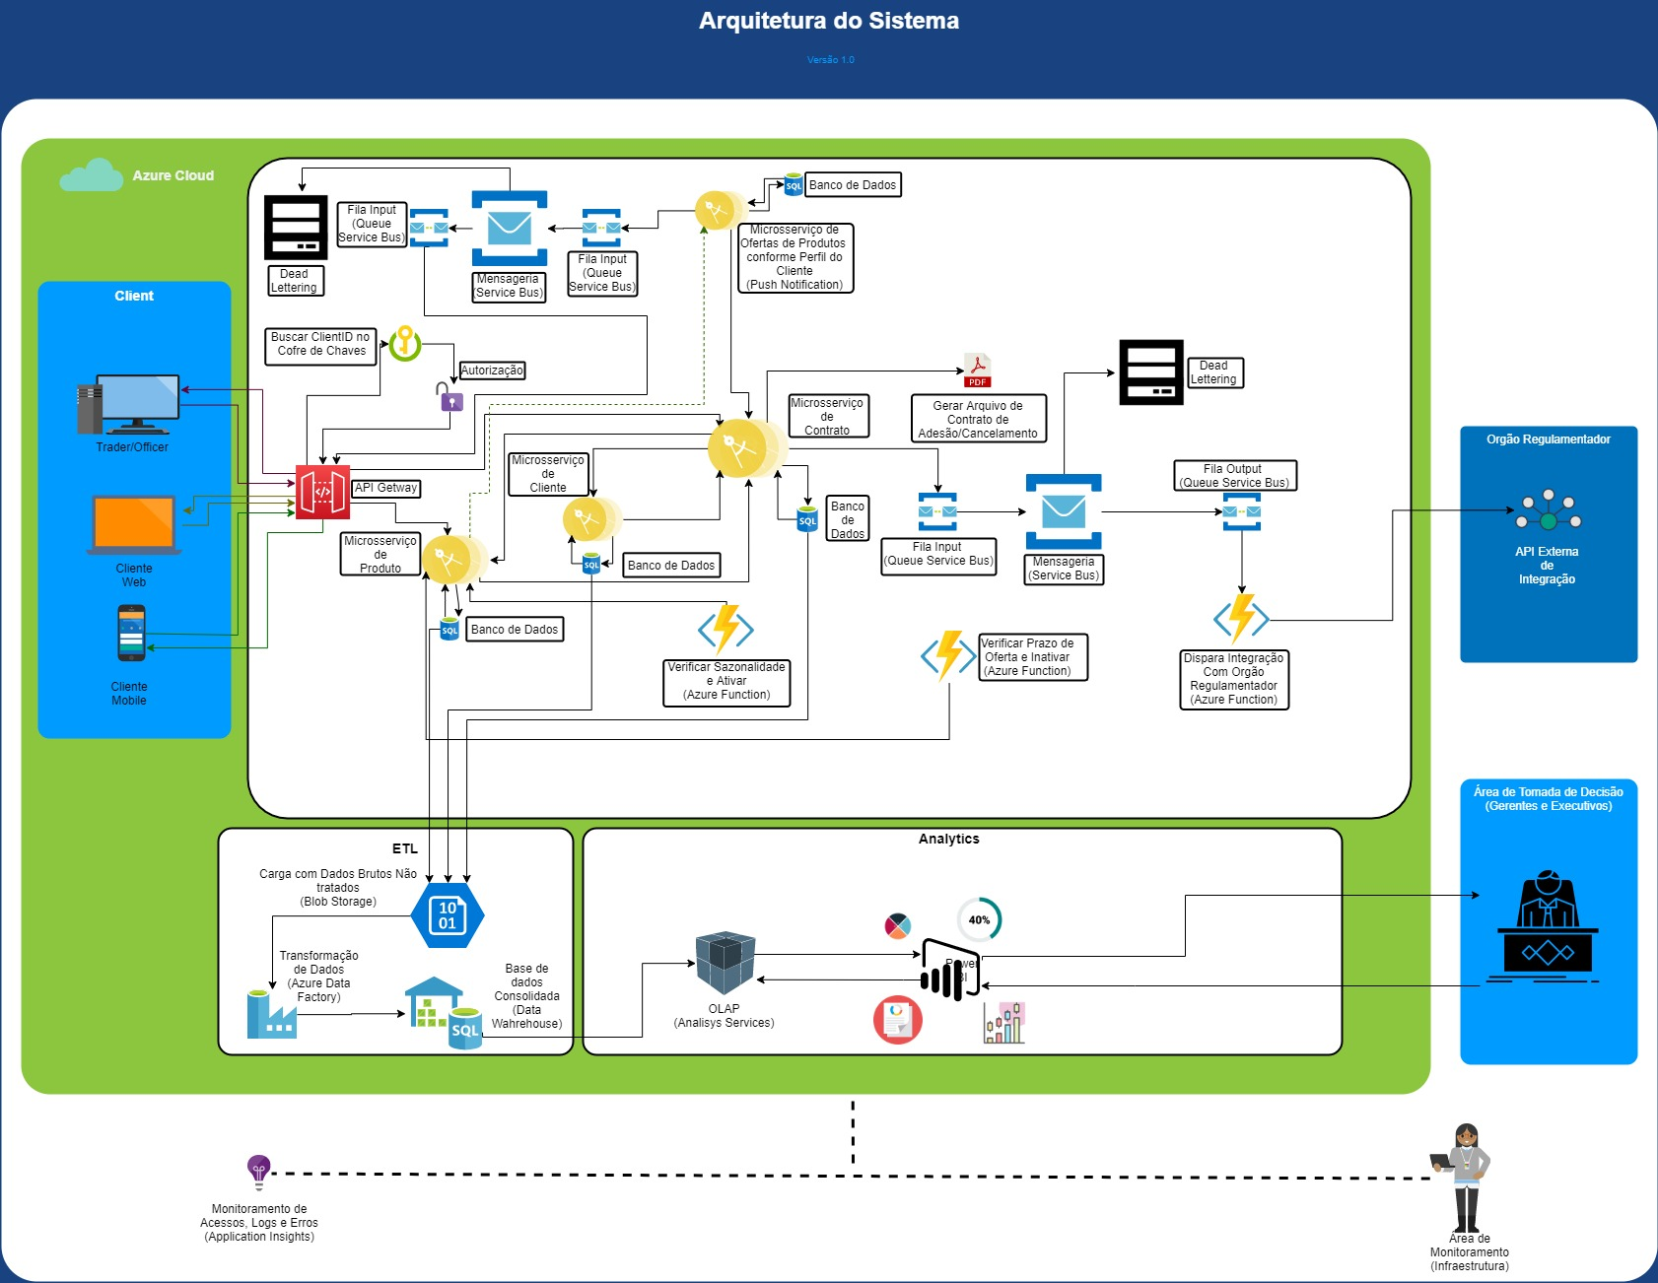

Slide 8
Apresentação do CI/CD
Para implementação de uma solução devops, exemplifiquei no slide a seguir, um modelo para publicações de versão nos ambientes de forma automatizada de forma a otimizar o trabalho do time de infraestrutura, apenas necessitando de aprovações dos mesmo para as subidas de versões.

Slide 9
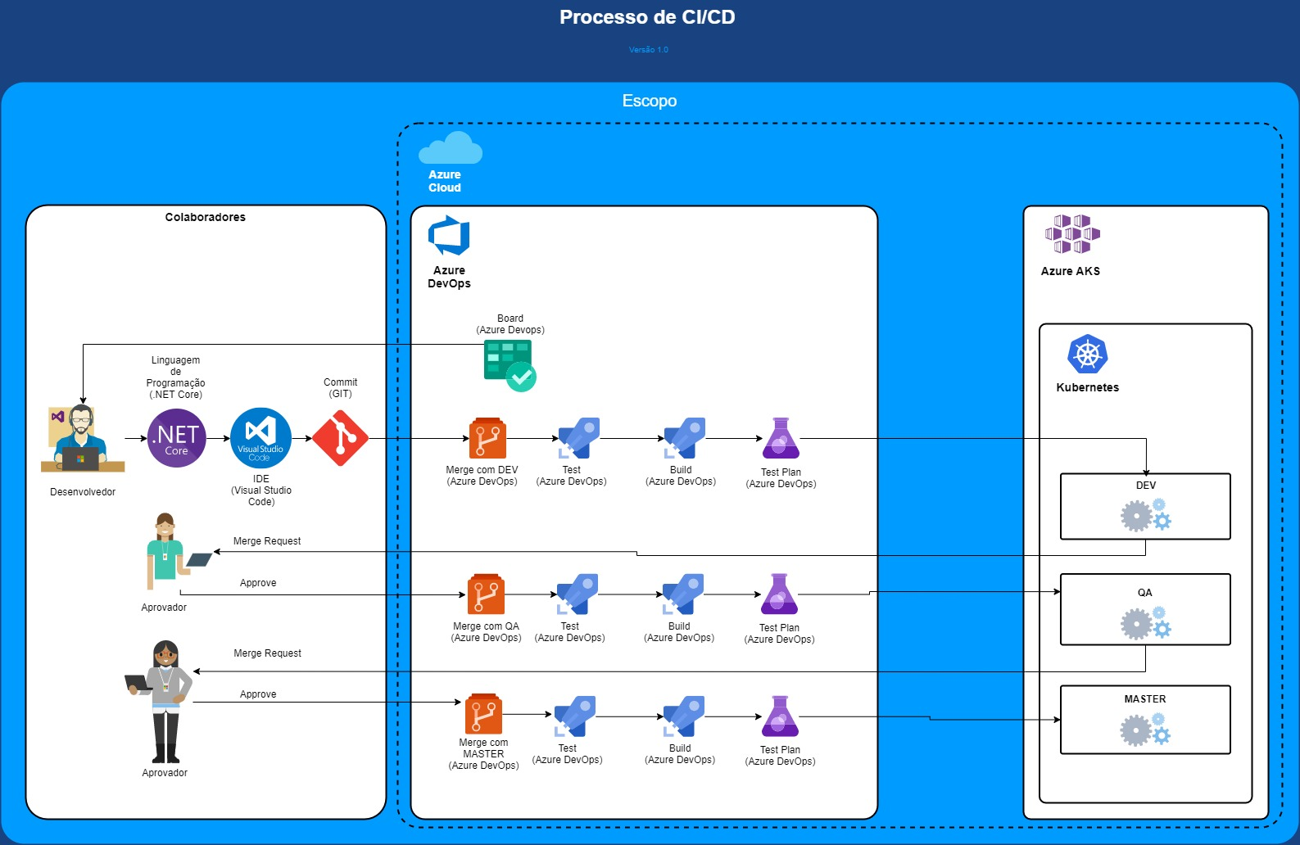

Slide 10
Apresentação da Solução Proposta
Para contemplar a alta disponibilidade do sistema, optei pelo Kubernetes para orquestrar nossos containers dentro do sistema de load balancer do Azure. Caso ocorra uma grande demanda em algum serviço, automaticamente o Kubernetes irá levantar mais recursos para dar vazão as requisições, já o load balancer, irá fazer o gerenciamento para distribuir as requisições para não sobrecarregar somente 1 nó.

Slide 11
